Slide 1
Мобильное приложение для изучения иностранных языков
Тагильцев БВТ2002

Slide 2
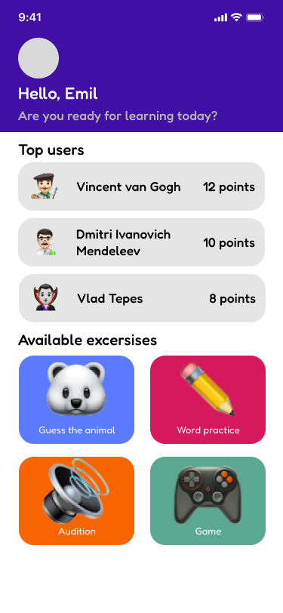
Реализация приложения
В приложении реализованы следующие экраны:
Onboarding экраны
Экран выбора языка
Авторизация
Главный экран
Страница профиля
Упражнение - угадай животное по картинке

Slide 3
Производительность
Высокая производительность и отзывчивость нашего приложения достигаются благодаря следующим ключевым особенностям:
1. Оптимизация кода: Мы придерживаемся лучших практик разработки для Android, уделяя особое внимание оптимизации кода.
2. Асинхронная обработка данных: Мы применяем асинхронные методы для обработки информации и выполнения продолжительных задач, включая загрузку ресурсов из сети или базы данных.
3. Управление ресурсами: Мы эффективно управляем ресурсами устройства, включая изображения, аудио и видео файлы.
4. Кэширование и предварительная загрузка: Мы используем механизмы кэширования и предварительной загрузки данных для улучшения производительности приложения.

Slide 4
Архитектура
Функциональность нашего приложения разделена на несколько модулей с чётко определёнными функциями и взаимосвязями между ними. Для организации взаимодействия компонентов мы используем паттерн MVI. Этот паттерн позволяет нам создавать чистый, модульный и устойчивый к сбоям код, разделяя логику на независимые части и обеспечивая прозрачное управление состоянием приложения.
MVI:
— Model отвечает за обработку бизнес-логики, хранение состояния и взаимодействие с данными.
— View отображает данные и обрабатывает пользовательский ввод.
— Intent представляет события или действия, инициируемые пользователем или системой.

Slide 5
Используемые библиотеки
Используя AndroidX библиотеки, мы обеспечиваем совместимость и возможность применения новейших функций Android. Kotlin Coroutines помогают нам в асинхронном программировании и управлении потоками данных. Navigation Component используется для контроля над навигацией внутри приложения. JUnit и Espresso служат инструментами для модульного и UI-тестирования. Ktor применяется для выполнения сетевых запросов в нашем приложении, а SharedPreferences — для удобного сохранения и извлечения небольших объёмов данных, например пользовательских настроек.

